Slide 1
Іван Нечуй-Левицький Життя митця і його творчість як новий імпульс української літератури

Slide 2
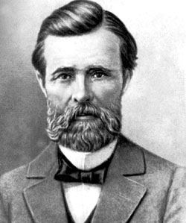
Іван семенович нечуй-левицький
Іван Левицький – се великий артист зору, се колосальне, всеобіймаюче око України
І. Франко

Slide 3
Народився Іван левицький 25 листопада 1838 року в містечку Стеблеві у родині священика будинок-музей І. Нечуя-Левицького в Стеблеві

Slide 4
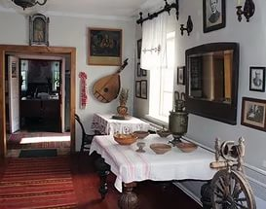
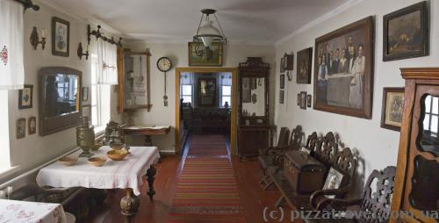
У музеї митця

Slide 5
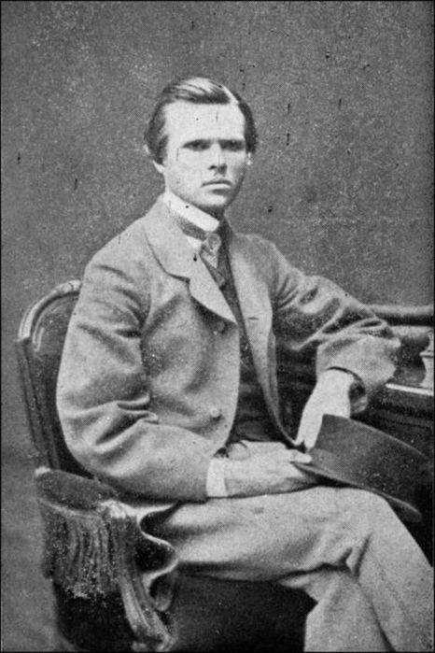
Батько Івана Нечуя-Левицького — Семен Степанович Левицький (нар. 1814) був православним священником, як і його предки по батьковій лінії. Семен Левицький був суворий і темпераментний, проповідник і просвітитель, шанував козаччину й шевченка. Мати, Ганна Лук'янівна, у дівоцтві Трезвинська, була неписьменна, але була чутливої душі. Вона часто не могла дослухати до кінця житія якогось святого й починала плакати, а малий Іван разом з нею. Коли Івану йшов 13-й рік, його мати померла

Slide 6
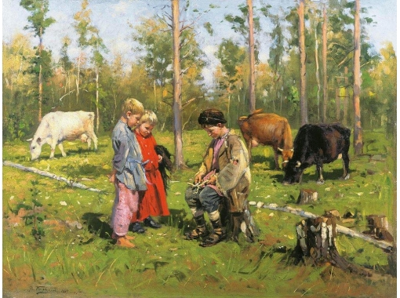
Іван семенович про батьків:
“ Сам батько вчив мене читати та писати разом із хлопцями, котрі приходили до нас учитись.
Батько завів школу для селян, набрав хлопців і вчив їх літом у пасіці…, а зимою в кухні. Разом із тими хлопцями вчився і я”.
“ Мати вміла читати церковно-
слов′янські книжки, любила читати житія святих і читала їх голосно, як читають прості люди, а ми малими слухали…”

Slide 7
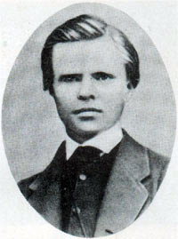
Освіта
1847-1852. Богуславське духовне училище
1853-1859. Київська духовна семінарія
1861-1865. Київська духовна академія
“ То було царство різок і паль…
Наука в училищі була суха,
мертва й абстрактна… ”
І. Левицький

Slide 8
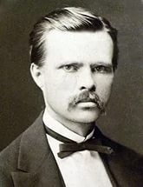
Професійна діяльність
1865-1866. Полтавська духовна семінарія
1866. Гімназія в м. Каліш
1867-1873. Гімназія м. Седлеця
1873-1875. Гімназія у Кишиневі
Був учителем російської словесності, на жаль, української тоді не викладали

Slide 9
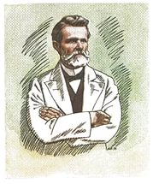
Літературна творчість українське життя – то непочатий рудник, що лежить десь під землею, хоч за його бралися і такі високі таланти, як Шевченко; то безконечний матеріал, що тільки жде робітни- ків, цілих шкіл робітників на літературному полі І. Нечуй-левицький
Перші проби пера - ще в Київській духовній семінарії (1865)
Дебютує в журналі “Правда” з творами “Дві московки”, “Рибалка Панас Круть”, “Причепа”
Друкується під псевдонімом Іван Нечуй-Левицький. Хоча мав ще й інші – Іван Нечуй, Гр. Гетьманець, О. Криницький, Іван Баштовий

Slide 10
Саме з І. Нечуєм-Левицьким в українську прозу прийшла манера докладного, неквапливого зображення матеріального побуту героя, його оточення Н. Крутікова

Slide 11
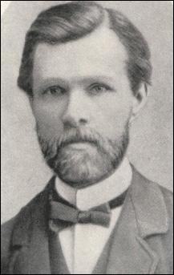
Творчийдоробок різножанровий та тематично багатий
Життя селян за часів кріпацтва та
пореформеної доби
“Микола Джеря”, “Кайдашева сім′я”
Про найманих робітників капіталістиних промислів і фабрик.
“Бурлачка”
Про представників духівництва
“Старосвітські батюшки та матушки”, “Афонський пройдисвіт”
Життя української інтелігенції
“Хмари”
Твори на історичну тематику
“Князь Єремія Вишневецький”, “Гетьман Іван Виговський”

Slide 12
Драматургія
Історичні драми “Маруся Богуславка”, “В диму та полум′ї”
Сатирична п′єса “На Кожум′яках”. Перероблена
М. Старицьким і отримала назву “За двома зайцями”

Slide 13
Публіцист та літературний критик статті – культурологічні трактати
“Органи російських партій”
“Світогляд українського народу в прикладі до сучасності”
“Сьогочасне літературне прямування”
“Українство на літературних позвах з Московщиною”
“Ми, українці, маємо багатий національний грунт, багату народну оригінальну поезію, і на цьому грунті розвивалась і буде далі розвиватись українська література, навіть без усякої помочі російської державності…”
Зі статті “Українство на літературних позвах з Московщиною”

Slide 14
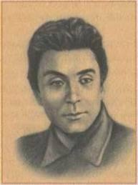
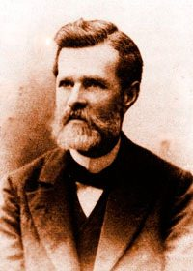
І. С. Нечуй-Левицький палко обстоював ідею самостійної, цілком незалежної від російської літератури та культури. У ХХ столітті цю ідею підхопить та розвине видатний письменник Микола Хвильовий у своїх памфлетах

Slide 15
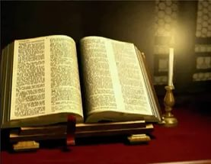
Переклад Святого письма разом з І. Пулюєм завершив розпочатий П. Кулішем перший переклад Біблії українською мовою

Slide 16
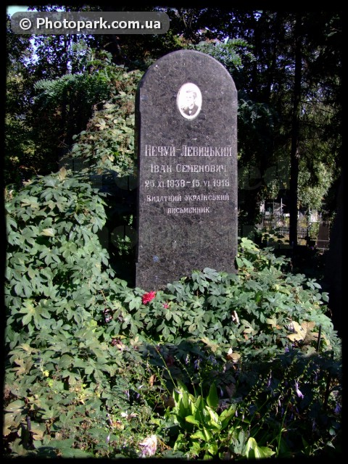
Помер митець 2 кввітня 1918 року. похований на Байховому кладовищі у Києві могила І. С. Нечуя-Левицького

Slide 17
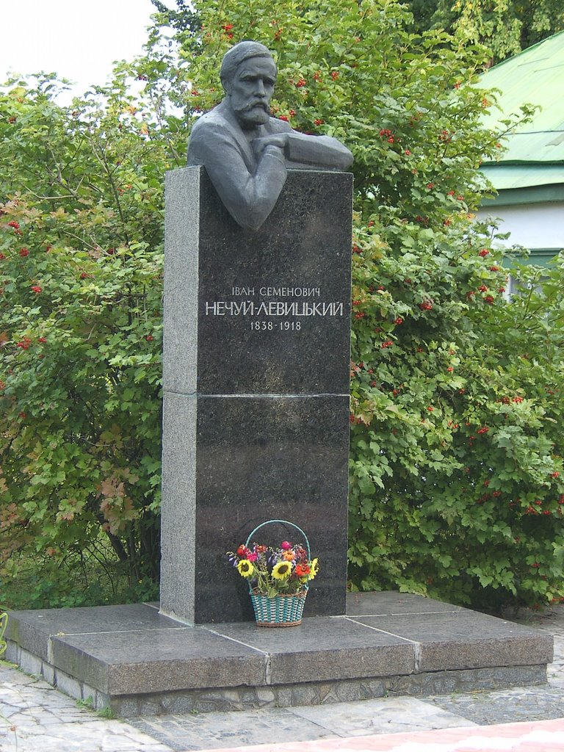
Пам′ятник І. С. Нечую-Левицькому у Стеблеві

Slide 18
СПИСОК ВИКОРИСТАНИХ ДЖЕРЕЛ: Література:
Авраменко О. М., Пахаренко В.І. Українська література: Підручник для 10 класу загальноосвітніх навчальних закладів(рівень стандарту, академічний рівень). – К. : Грамота, 2010
Авраменко О. М. , Скрипник Л. М. Українська література: Книжка для вчителя: календарне планування та розробки уроків. 10 клас . – К. : Грамота, 2010
Мовчан Р. В. та ін. Українська література 10-11 класи: програма для профільного навчання учнів загальноосвітніх навчальних закладів. – К.: Грамота, 2011
Надурак С., Слоньовська О. Вивчення української літератури: Методичні поради. Розробки уроків. Матеріали для інтеграції. – Харків: Ранок, 2004
Особистісно зорієнтований урок літератури : з досвіду роботи / упоряд. Г. Федяй, А. Фасоля. – К.: Шкільний світ, 2005.
[Електронний ресурс]. – Режим доступу: http://mon.gov.ua.
[Електронний ресурс]. – Режим доступу: http://uk.wikipedia.org/wiki
[Електронний ресурс]. – Режим доступу: www.school-worlg.com.ua

